Slide 1

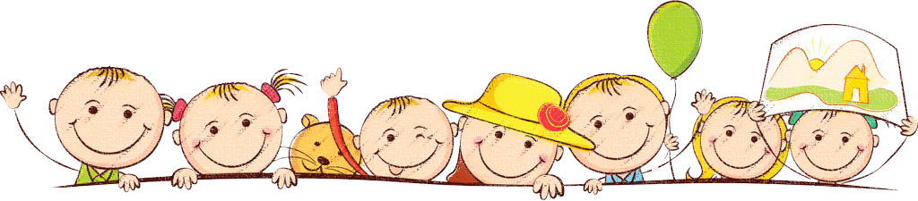



  Chào mừng các em đến với tiết Toán

Slide 2
Toán
Bài 23: Luyện tập ( Tiết 5)
Notes:
- GV nói: Các con lấy vở ô ly Toán ra viết bài cho cô nhé.

Slide 3
Số
?
1
Số bị trừ | 83 | 70 | 47 | 80 | 50
Số trừ | 38 | 25 | 28 | 52 | 30
Hiệu | 45 | ? | ? | ? | ?
45
19
28
20

Slide 4
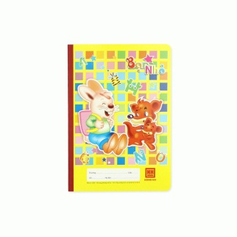

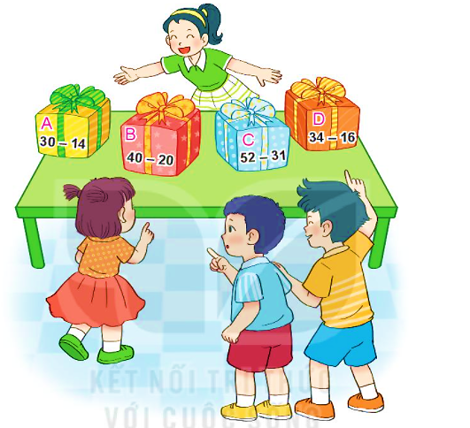
2
Biết:
Hộp quà đựng vở là hộp quà ghi phép tính có kết quả lớn nhất.
Hộp quà đựng bút là hộp quà ghi phép tính có kết quả bé nhất.
26
26
18
16
26
26
21
20
Hỏi hộp quà nào đựng vở, hộp quà nào đựng bút?

Slide 5

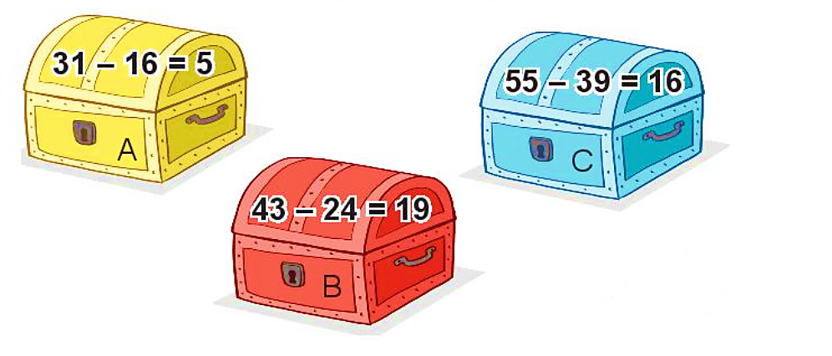


3
Chìa khóa mở được chiếc hòm ghi phép tính đúng nhưng không mở được chiếc hòm màu xanh. Chìa khóa mở được chiếc hòm nào?
31 – 16 =
15
55 – 39 =
16
43 – 24 =
19

Slide 6
4
Một đàn gà có 32 con gồm gà trống và gà mái, trong đó có 26 con gà mái. Hỏi đàn gà có bao nhiêu con gà trống?
Tóm tắt
Gà trống và gà mái: 32 con
Gà mái : 26 con
Gà trống :... con?

Slide 7
Bài 4 ( tr 94)
Bài giải
Tóm tắt
Gà trống và gà mái: 32 con
Gà mái : 26 con
Gà trống :... con?
Notes:
- GV nói: Các con lấy vở ô ly Toán ra viết bài cho cô nhé.

Slide 8
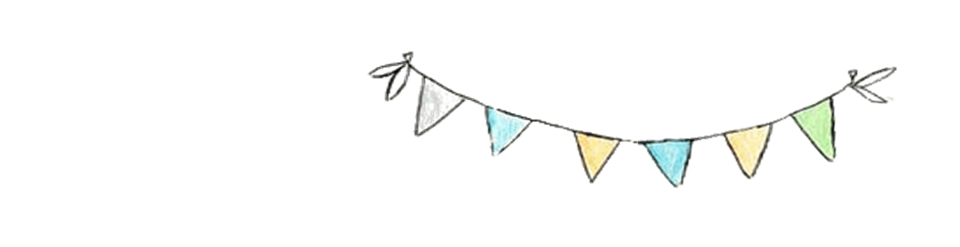




Tạm biệt và hẹn gặp lại
các con vào những tiết học sau!

